Slide 1

赢标电子开评标系统操作说明之专家篇

Slide 2
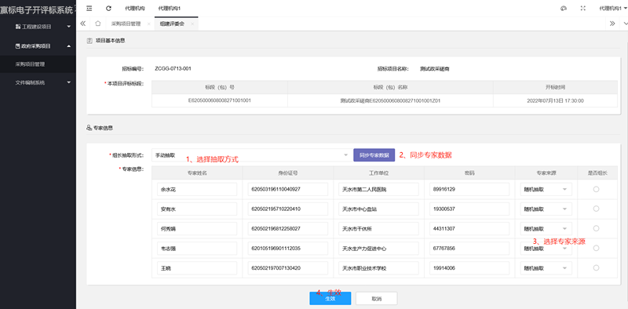
评委会组建
专家抽取形式：①手动抽取：可直接指定组长②系统抽取：至少三位专家，在登录专家评标之后，进入评审项目之前，选出一位专家为组长(不能选自己为组长)

Slide 3
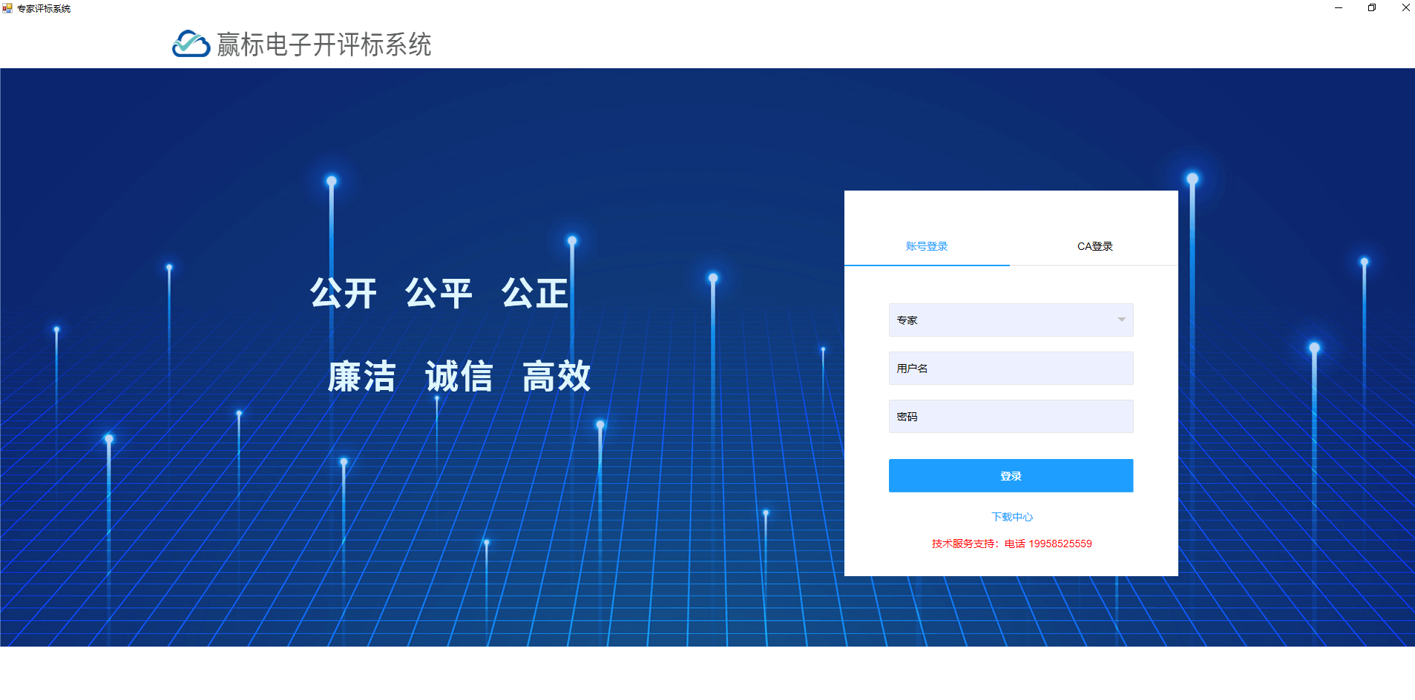
评委入口

Slide 4
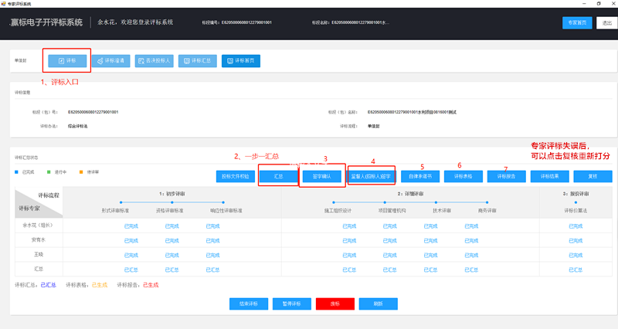
评标管理
注： ①评分界面（初步评审和详细评审汇总完成后可以进行报价评审）②投标文件预览③投标文件对比模式④投标文件与招标文件对比模式

Slide 5
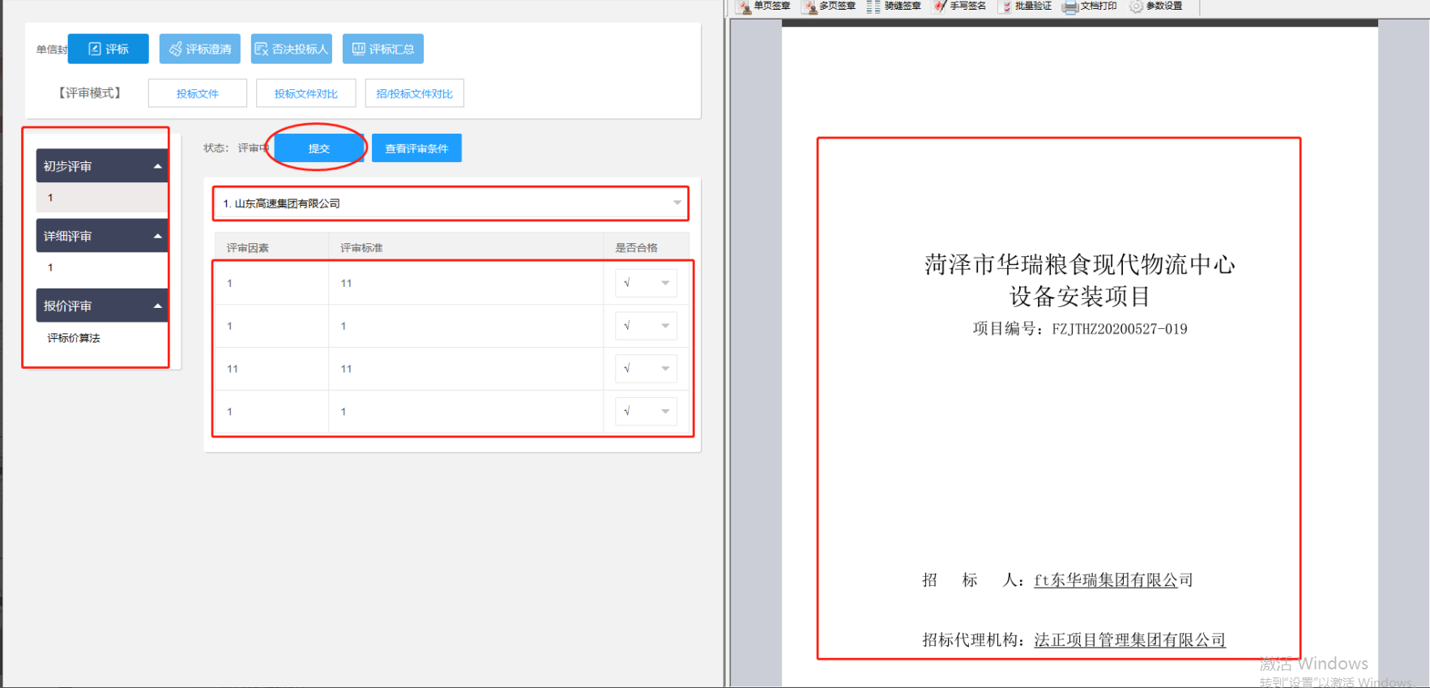
评标管理
注： ①评分界面②投标文件预览③投标文件对比模式④投标文件与招标文件对比模式

Slide 6
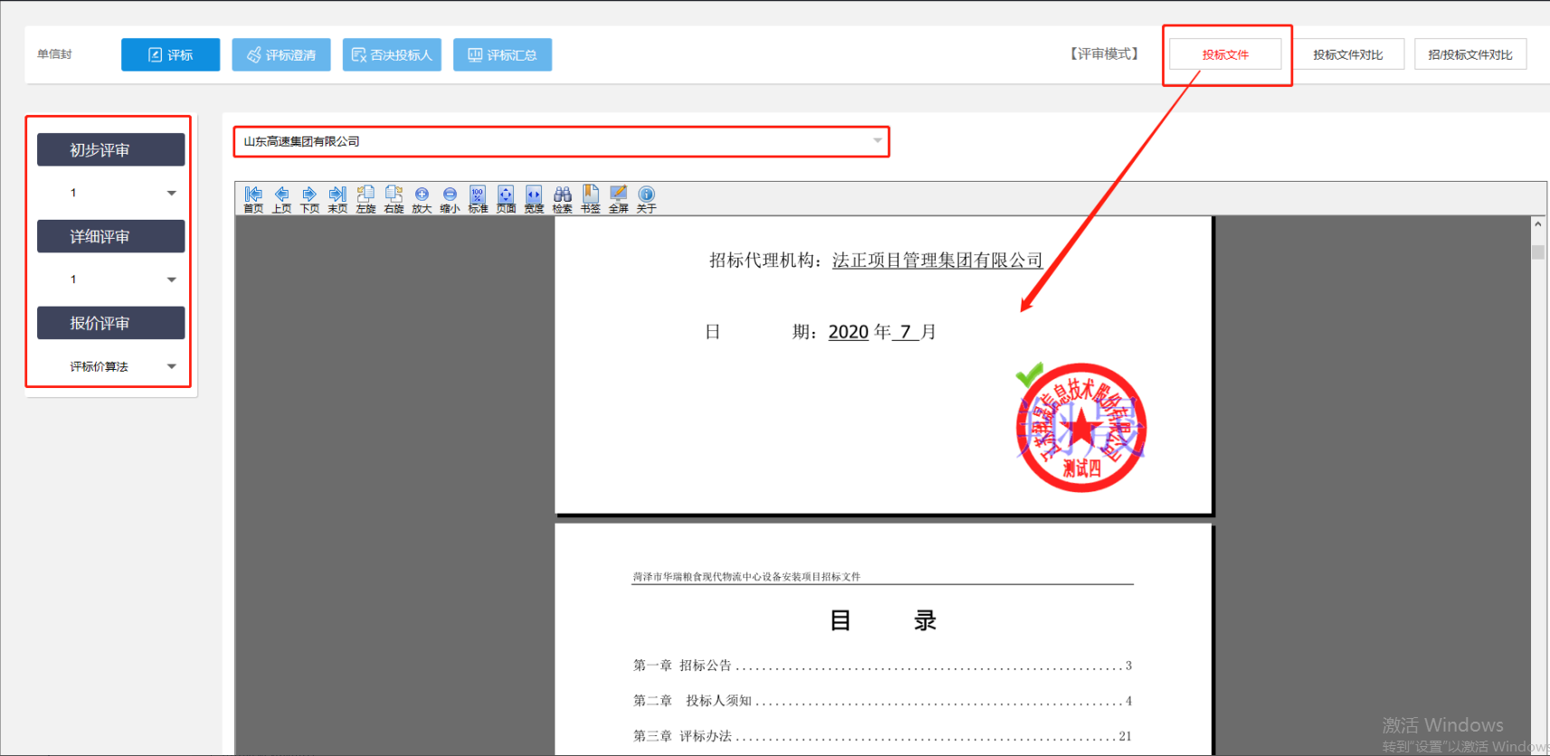
评标管理
注： ①评分界面②投标文件预览③投标文件对比模式④投标文件与招标文件对比模式

Slide 7
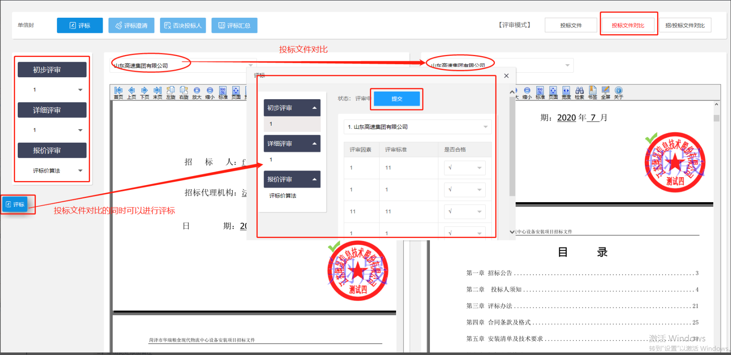
评标管理
注： ①评分界面②投标文件预览③投标文件对比模式④投标文件与招标文件对比模式

Slide 8
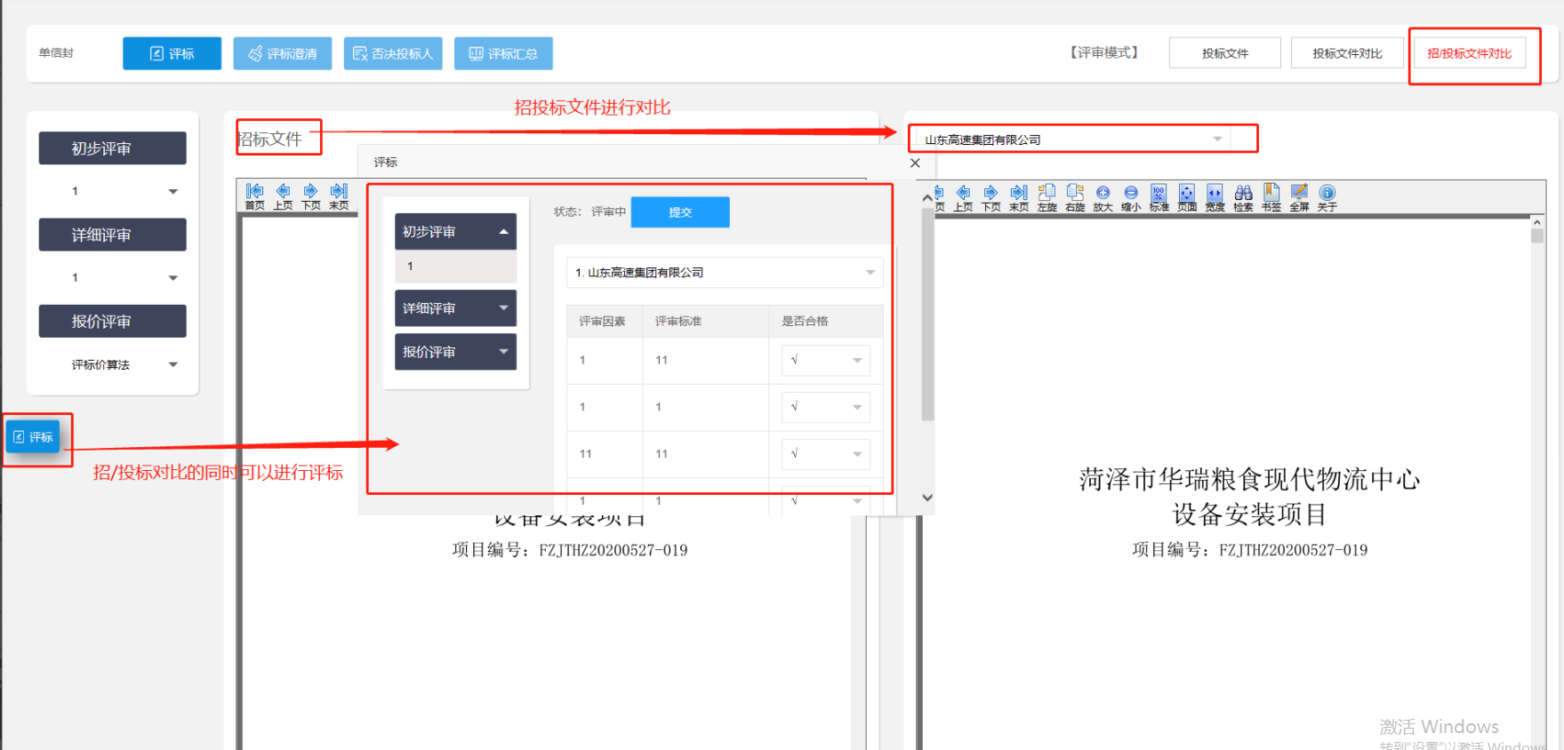
评标管理
注： ①评分界面②投标文件预览③投标文件对比模式④投标文件与招标文件对比模式

Slide 9
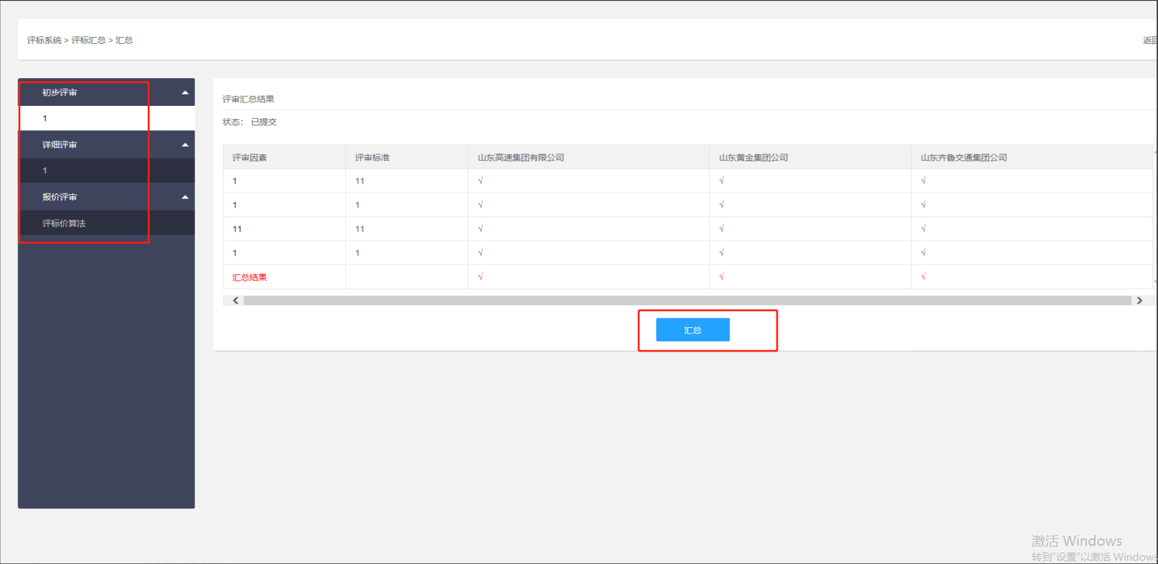
评标汇总

Slide 10
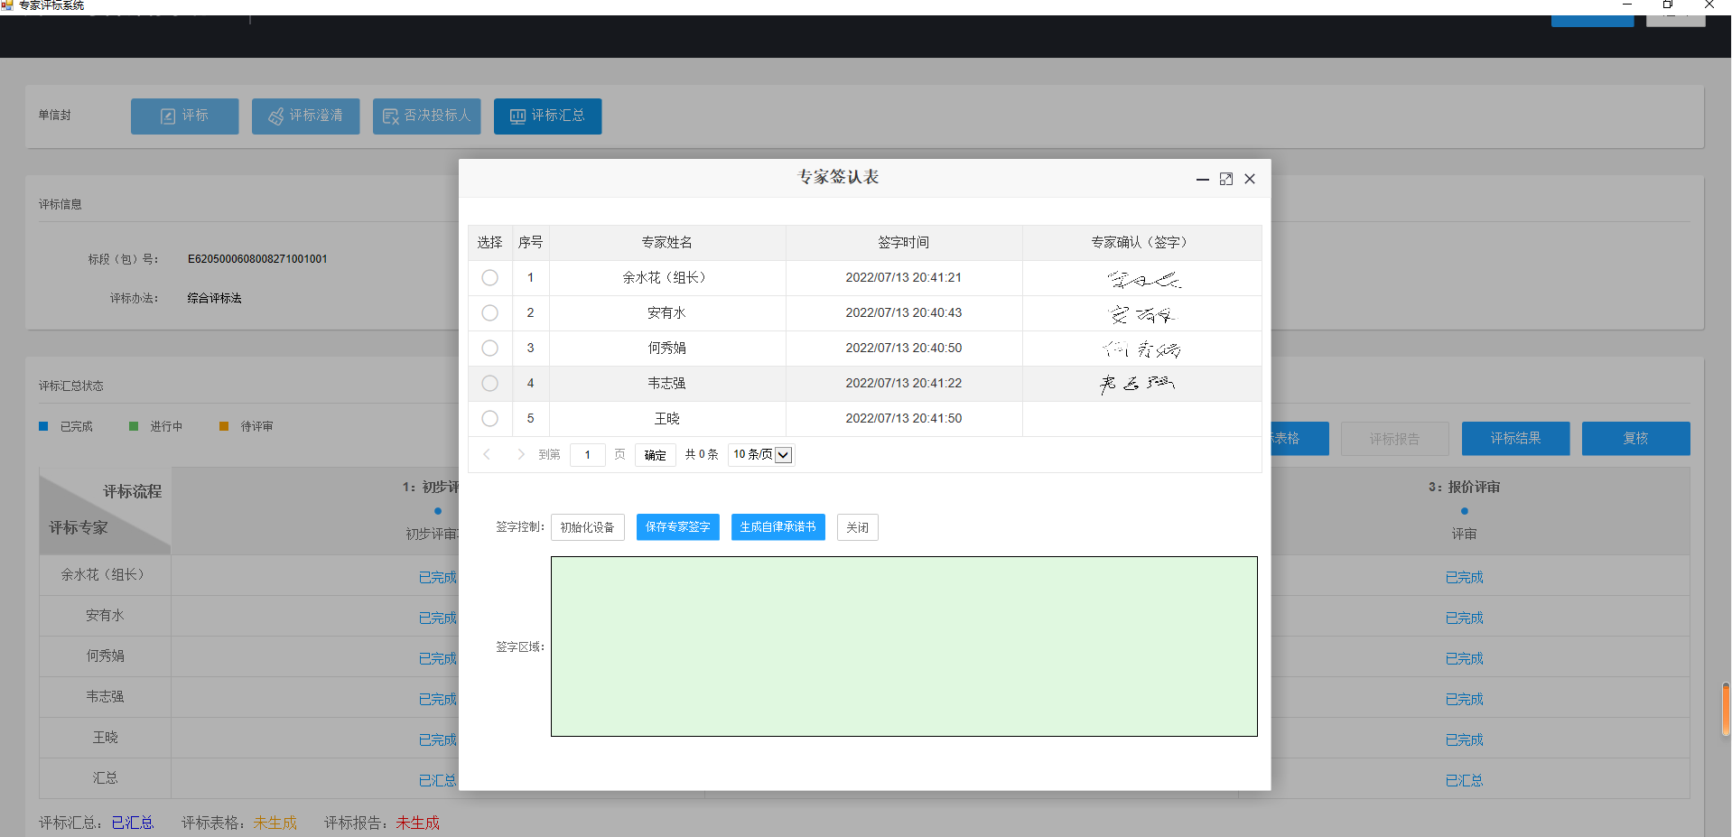
专家签字

Slide 11
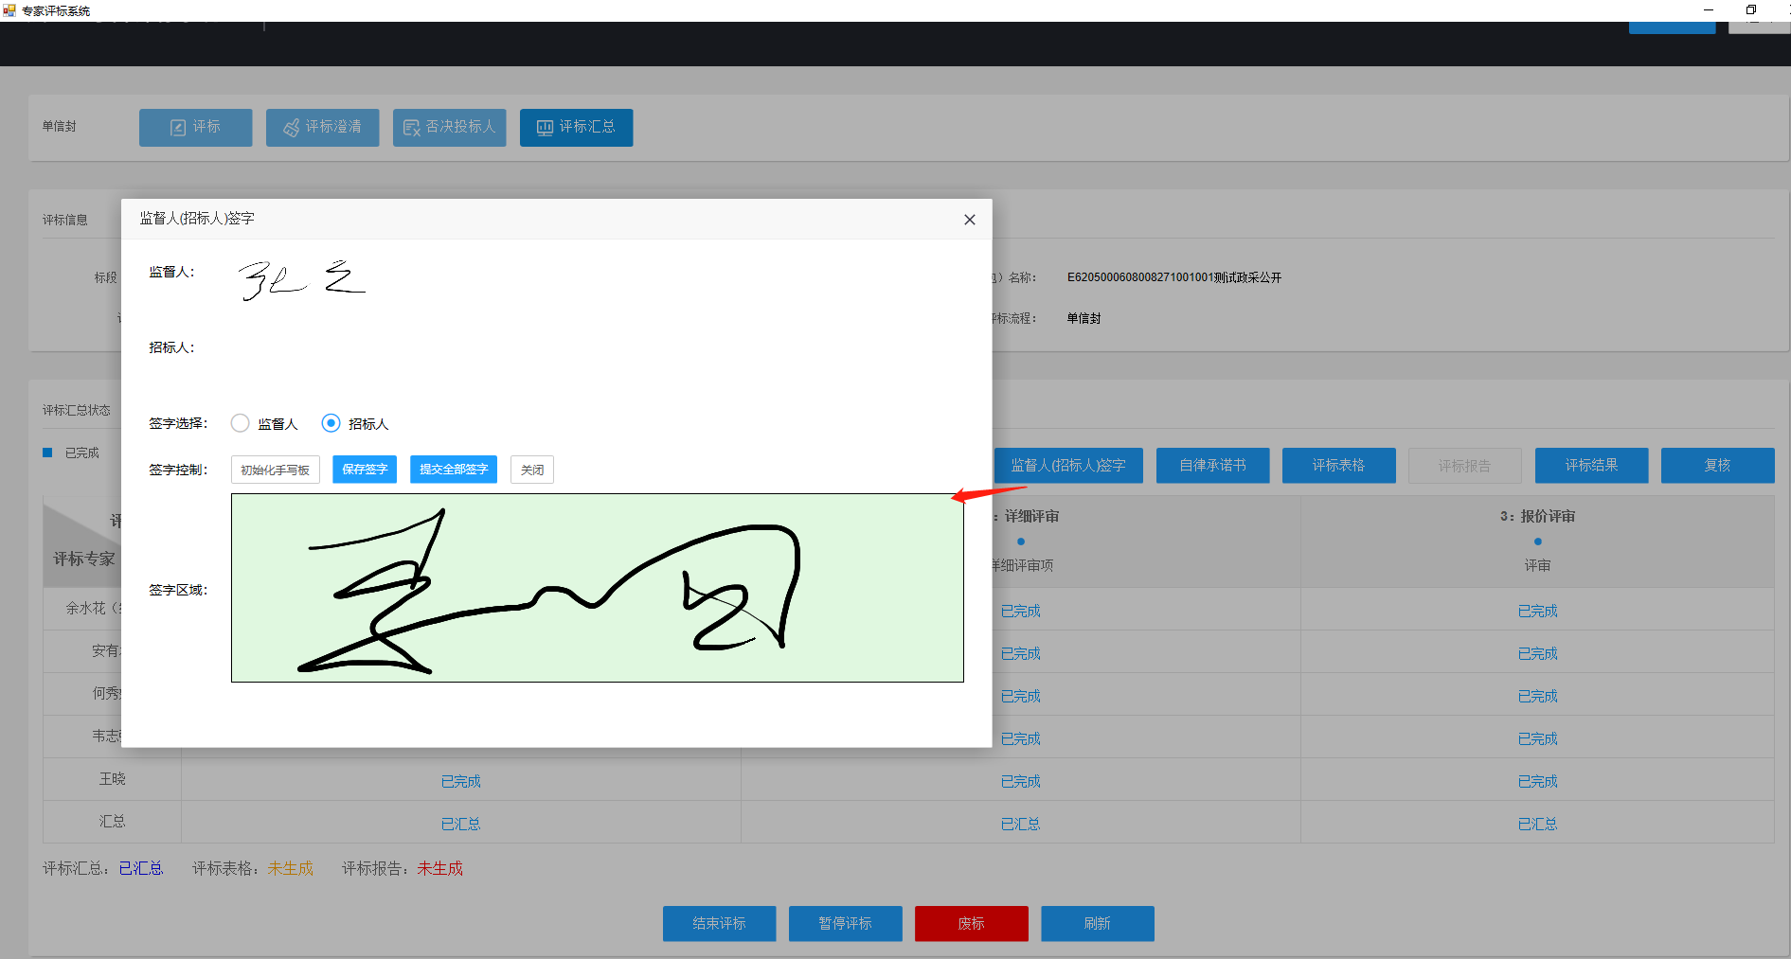
监督人、招标人签字

Slide 12
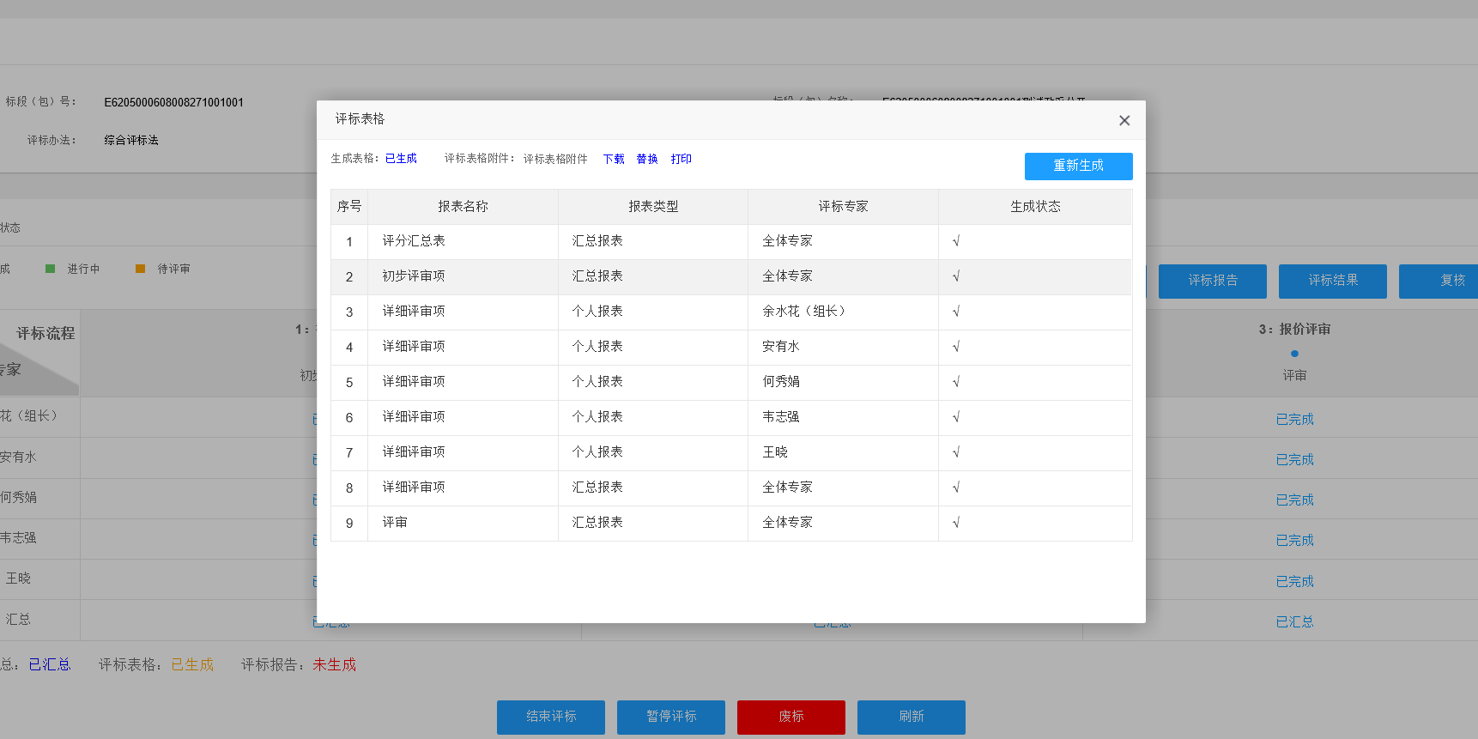
评标表格

Slide 13
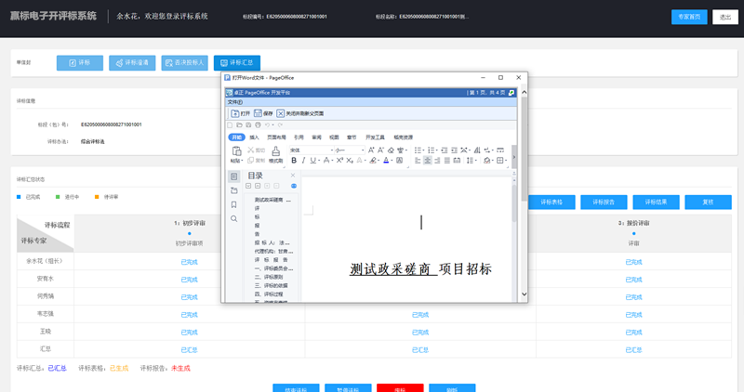
评标报告

Slide 14
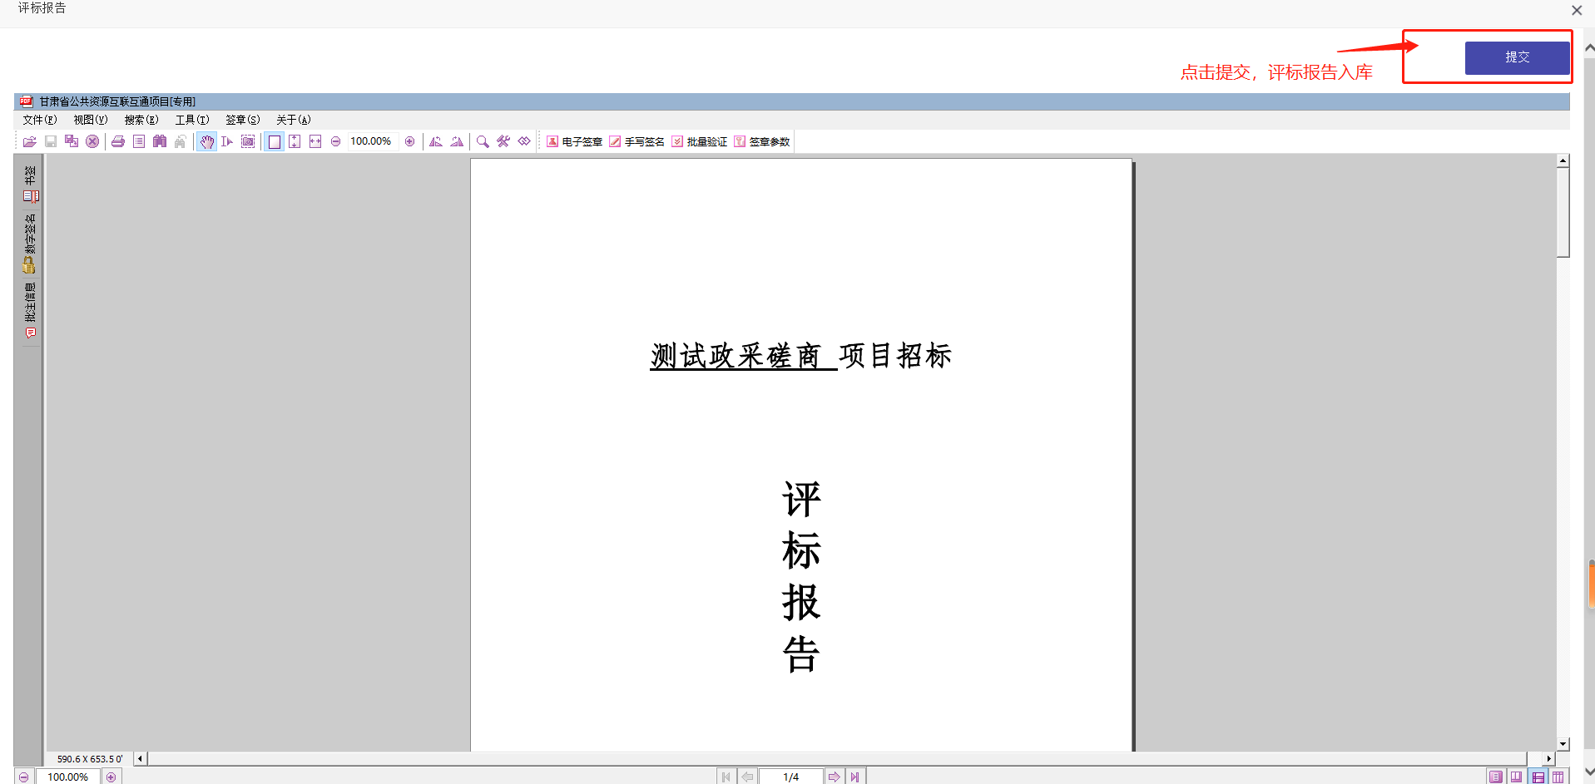
评标报告

Slide 15
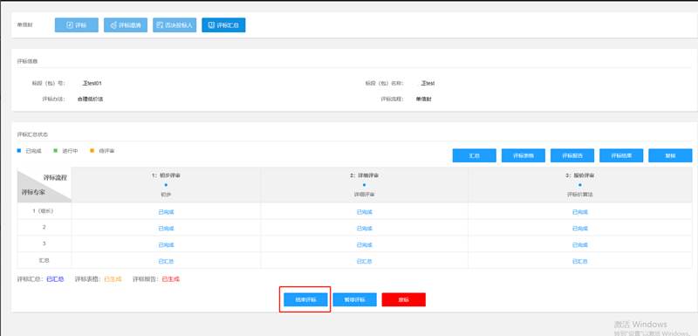
评标结束

Slide 16


